Slide 1

CONTROLLING:
úvod do problematiky II.
.
Ing. Tomáš Pražák, Ph.D.

Slide 2
Cíle controllingu
Bezprostřední (věcné, přímé) cíle:
  zajištění schopnosti anticipace a adaptace
  zajištění schopnosti reakce
  zajištění schopnosti koordinace
  zajištění schopnosti proveditelnosti plánů

Slide 3
Zprostředkované (nepřímé) cíle:
  cíle zájmových skupin, jejichž dosažení má controlling podpořit:
    zaměstnanci
    okolí
    vlastníci

Slide 4
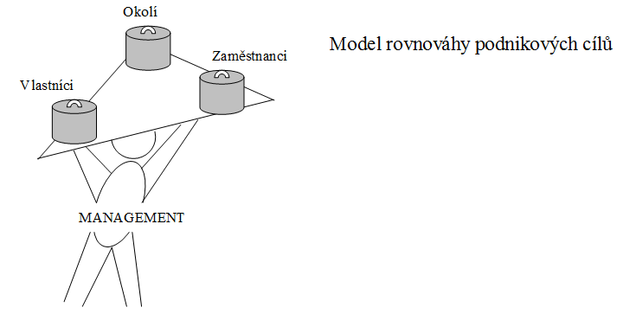
  předpokladem pro stálost podniku je přibližně rovnoměrné splnění cílů ve všech oblastech

Slide 5
  Koncepce controllingu
poskytují informaci o cílech a funkcích controllingu
z přímých cílů lze odvodit čtyři typy koncepcí:
  Koncepce zaměřená na vnitropodnikové propočty
  Koncepce zaměřená na informace
  Koncepce zaměřená na cíle podniku
  Koncepce vztažená k systému řízení

Slide 6
Koncepce zaměřená na vnitropodnikové propočty
controlling poskytuje informace, které vznikly v rámci početnictví:
  účetnictví, statistiky, kalkulace a rozpočty
početnictví slouží jako nástroj, který management využívá
potenciál controllingu není plně využit

Slide 7
Koncepce zaměřená na informace
poskytuje informace pocházející z podnikového početnictví, ale informační základna je zde rozšířena
důraz na provázanost mezi získanými informace a požadavky na ně kladenými – controlling je koordinátor informací:
  připravuje a analyzuje informace relevantní pro ekonomické řízení
  zodpovědnost za reportingový systém

Slide 8
Koncepce zaměřená na cíle podniku
v praxi často uplatňovaný přístup
controlling chápán jako nástroj podniku sloužící k dosažení jeho přímých cílů
uplatňuje se zde pravidlo:
  Řídit podle cílů, ne podle denní operativy.

Slide 9
Koncepce vztažená k systému řízení
controlling chápán jako podsystém systému řízení:
  1. zp. - koncentrace na plánování a kontrolu v operativní i strategické oblasti včetně poskytování informací, tzn. zaměření na informace a zisk
  2. zp. - orientace na koordinaci podsystémů řízení (systém ŘLZ, hodnotový systém, systém plánování a kontroly, systém zajištění informací, organizační systém), tzn. snaha o dosažení všech cílů podniku

Slide 10
Hlavní funkce controllingu
–
podle náplně činnosti
plánovací funkce:
  controllingové aktivity v každé fázi plánovacího cyklu
dokumentární funkce:
  sběr a úschova relevantních informací jako zdroje pro příslušné analýzy

Slide 11
kontrolní a analytická funkce:
  kontrola a řízení všech procesů v podniku, jejich analýza a určování odchylek
reporting:
  podávání hlášení (tzv. reportů) externím a vnitropodnikovým uživatelům a subjektům

Slide 12
Hlavní funkce controllingu
–
podle oblasti působení
controlling jako podsystém řízení podniku:
  výkony a služby pro řízení a podpora managementu při plnění jeho úloh – štábní výkony
koordinační funkce:
  nastavení komunikačních vazeb zajišťujících optimální propojení jednotlivých organizačních jednotek

Slide 13
inovační funkce:
  orientace controllingu na budoucnost
  požadavek na informace, které umožní přijímat opatření, která se projeví pozitivním budoucím vývojem
  vyvolání aktivit, které rozběhnou inovace žádoucím směrem
  ovlivněna skutečným stavem rovnováhy cílů v podniku

Slide 14
informační funkce:
  tvorba konzistentních informací pro management:
    Problém množství informací
    Problém časové dimenze a přenosu informací
    Problém významu informací
    Náklady na informace

Slide 15
Služby a výkony poskytované controllingem na jednotlivých úrovních řízení podniku

Slide 16
CONTROLLING: Osobnost controllera a jeho postavení v organizační struktuře podniku
Controller a jeho úkoly
Notes:
csvukrs
16

Slide 17
CONTROLLING: Osobnost controllera a jeho postavení v organizační struktuře podniku
Controller a jeho dovednosti
Notes:
csvukrs
17

Slide 18
CONTROLLING: Osobnost controllera a jeho postavení v organizační struktuře podniku
Controller versus manažer
Notes:
csvukrs
18

Slide 19
CONTROLLING: Osobnost controllera a jeho postavení v organizační struktuře podniku
Controller versus manažer
Controller | Manažer
Koordinuje základy plánování a rozhodování, je manažerem procesu tvorby rozpočtu | Poskytuje hodnoty základních veličin pro tvorbu rozpočtu, stanovuje cíle podniku, přijímá opatření k jejich dosažení a rozhoduje o výběru varianty dalšího postupu
Periodicky informuje o výši a příčinách odchylek skutečné hodnoty od požadované | Zodpovídá za přijímání nápravných opatření k odstranění odchylek
Připravuje nabídku poradenství ve všech oblastech controllingu | Spotřebovává nabízené poradenské aktivity
Notes:
csvukrs
19

Slide 20
CONTROLLING: Osobnost controllera a jeho postavení v organizační struktuře podniku
Controller | Manažer
Garantuje celopodnikovou metodiku v oblasti podnikohospodářských činností a nástrojů controllingu, koordinuje procesy v oblasti řízení | Vytváří předpoklady pro možnost řízení podniku s orientací na cíle
Aktivně působí v oblastí rozvoje podniku – katalyzátor inovačních procesů | Aktivně se podílí na přípravě inovací a nese zodpovědnost za jejich realizaci
Působí v roli poradce manažera | Využívá controllera při výkonu své funkce
Notes:
csvukrs
20

Slide 21
CONTROLLING
Koeficient reakce:
Udává stupeň variability nákladů při změně objemu výroby
Východisko při zařazení nákladů mezi fixní a variabilní
k = 1 jsou proporcionální
0 < k < 1 jsou degresívní (pokles nákladů s růstem objemu)
k > 1 jsou progresívní (rychlejší růst než objem)
k < 0 jsou regresívní (pokles úrovně, redukce nákladů variabilních)
Pozn. Pro stejné jednotky (v Kč): k = (N1/N0)/(V1/V0)
Notes:
csvukrs
21

Slide 22
CONTROLLING
Příklad:
Výše energetických nákladů v roce 2022 činila 55 600 Kč, v roce 2023 byla tato výše 29 300 Kč. Tržby v roce 2022 činily 820 500 Kč, v roce 2023 byly ve výši 865 000 Kč. Vypočítejte koeficient reakce.
Notes:
csvukrs
22

Slide 23
CONTROLLING
Příklad:
Výše energetických nákladů v roce 2014 činila 55 600 Kč, v roce 2015 byla tato výše 29 300 Kč. Tržby v roce 2014 činily 820 500 Kč, v roce 2015 byly ve výši 865 000 Kč. Vypočítejte koeficient reakce.
Řešení:
k = (N1/N0)/(V1/V0)
k = (29 300/55 600)(865 000/820 500) = 0,527/1,054 = 0,5
Notes:
csvukrs
23

Slide 24
Pro správné hodnocení nákladů je třeba znát:
Celkové náklady, jako funkci objemu výroby CN= f(Q)
  Mělo by platit, že s růstem produkce by měly celkové náklady také růst
Průměrné náklady CN/Q
Výsledek hospodaření: Výnosy-celkové náklady
Rentabilita nákladů: zisk/náklady
Rentabilita tržeb: zisk/tržby
Nákladová účinnost: tržby/náklady …. mělo by být vyšší jak 1
Nákladovost h: náklady/výnosy(tržby) … opačný poměr, měl by být nižší jak 1
Procentní změna (PZ) nákladů na korunu výnosů:
  PZ= (h₁-h₀) / h₀ x100,
  h₀ je skutečná nákladovost dosažená v minulém roce
  h₁ je plánovaná nebo očekávaná nákladovost v běžném roce

